Slide 1
数据结构
北京理工大学
高春晓

Slide 2
上课时间及安排
上课时间：2020秋季
星期一 1/2节 良乡理教楼301
星期四 1/2节 良乡理教楼301
上机
北理在线（online.bit.edu.cn）
乐学 - 2020-2021第一学期
计算机学院 - 数据结构（2020中文班）

Slide 3
上课时间及安排
学时安排
课堂教学：40学时
上机实验：16学时
成绩组成
期末闭卷考试：70%
平时成绩：30%（网教作业）
主讲教师：高春晓
Gao_chunxiao@bit.edu.cn
办公室：中心教学楼 1045室
13810667249

Slide 4
教材和参考资料
教材
《数据结构 （ C语言版）》 ——严蔚敏，吴伟民. 清华大学出版社
参考书
The Art of Computer Programming
《计算机程序设计艺术（1-4卷）》 ——Donald E.Knuth
《数据结构与算法》
——张铭，王腾蛟，赵海燕编. 高等教育出版社
习题参考
数据结构题集 （ C语言版） ——严蔚敏，吴伟民. 清华大学出版社

Slide 5
MOOC教学与学习资源
MIT：6.006: Introduction to algorithms https://learning-modules.mit.edu/course/index.html?uuid=/course/6/fa18/6.006
MIT：6.851: Advanced Data Structures https://courses.csail.mit.edu/6.851/fall17/lectures/
斯坦福：web.stanford.edu/class/cs166/www.coursera.org/specializations/algorithms
北京大学：www.coursera.org/learn/shuju-jiegou-suanfa (张铭@Coursera)
清华大学：tsinghua.xuetangx.com (邓俊辉@学堂在线)
浙江大学：www.icourse163.org (陈越何钦铭@中国大学MOOC)

Slide 6
《数据结构》教学目标
建立数据结构的基本概念，掌握基本数据操作。
理解基本的算法类型，学习求解问题的方法。
提高编程能力，能够独立开发完成300-500行的C/C++语言程序。
能够完成一般问题的算法设计，为后续课程打好基础。

Slide 7
第一章 绪论

Slide 8
List of Contents
1.1 数据结构的定义
1.2 数据结构的基本概念
1.3 算法和算法的量度

Slide 9
1.1 数据结构的定义
计算机
程序处理
输入数据
输入结果
计算机处理
数学模型
算法
程序
用计算机解决问题的过程（程序设计）
程序设计:为计算机处理问题编制一组指令集
算法:处理问题的策略
数据结构:数据的组织与操作

Slide 10
1.1 数据结构的定义
Niklaus Wirth：
Algorithm + Data Structures = Programs
Data Structures =
Data Set + Relations + Operations
Very Important！
数据集+ 关系 + 操作

Slide 11
数据结构研究的主要内容
计算机处理的问题
计算机处理数据的种类和能力
数字 (整数，实数)
字符、文字、图形、图象、声音
计算机应用
数值领域→数值计算问题
非数值领域→非数值计算问题

Slide 12
数值计算问题举例
数值计算的程序设计问题
例1：物体从100米高的塔顶落到地面的时间——二次方程
例2：结构静力分析计算——线性代数方程组
建模：
涉及对象：高度h，时间t，重力加速度g （g=9.8）
对象之间的关系：h = ½gt²
设计求解问题的方法：t=sqrt(2h/g)
编程：
main ( )
{ float t, h , g ; g=9.8;
scanf (”%f”, &h);
t = aqrt(2*h/g);
printf (”The falling time is %f\n”, t); }

Slide 13
非数值计算的程序设计问题1
例1：求一组整数(假设5个)中的最大值
建模：
涉及对象： 5个整数
对象之间的关系：大小关系
设计求解问题的方法：
基本操作是“比较两个数的大小”
首先将第一个数记为当前最大值，然后依次比较其余n-1个整数，如果该某个整数大于当前最大值，就更新当前最大值。
编程：

Slide 14
非数值计算的程序设计问题1
例1：求一组整数(5个)中的最大值
main ( )
{ int d[5], i, max;
for( i=0; i<5; i++)
scanf (”%d”, &d[i]);
max = d[0];
for( i=1; i<5; i++)
if ( max < d[i]) max = d[i];
printf (”The max number is %f\n”, max); }

Slide 15
非数值计算的程序设计问题2
例2 已知研究生的选课情况，试设计安排课程的考试日程的程序。 要求在尽可能短的时间内完成考试。
A | B | C | D | E | F
算法分析 | 形式语言 | 计算机图形学 | 模式识别 | 网络技术 | 人工智能
 | 杨润生 | 石 磊 | 魏庆涛 | 马耀先 | 齐砚生
选修1 | A | C | C | D | B
选修2 | B | D | E | F | F
选修3 | E |  | F | A

Slide 16
非数值计算问题举例2: 建模
建立模型
涉及对象：课程
约束关系：同一学生选修的课程不能安排在同一时间考试
模型：图——表达课程之间的约束关系
A | B | C | D | E | F
算法分析 | 形式语言 | 计算机图形学 | 模式识别 | 网络技术 | 人工智能
 | 杨润生 | 石 磊 | 魏庆涛 | 马耀先 | 齐砚生
选修1 | A | C | C | D | B
选修2 | B | D | E | F | F
选修3 | E |  | F | A

Slide 17
非数值计算问题举例2: 建模
图：顶点：表示课程；边：同一学生选修的课程用边连接
E
C
D
A
B
F
 | 杨润生 | 石 磊 | 魏庆涛 | 马耀先 | 齐砚生
选修1 | A | C | C | D | B
选修2 | B | D | E | F | F
选修3 | E |  | F | A

Slide 18
非数值计算问题举例2: 求解（着色法）
每种颜色代表一个考试时间，用尽量少的颜色为顶点着色；
着色原则：相邻顶点着不同颜色;不相邻顶点着相同颜色；
着相同颜色的顶点（课程）安排在同一时间考试；
不冲突课程组
{ A, C} | {B, D} | {E} | {F}
E
E
考试日程：
第1天: A, C
第2天: B, D
第3天: E
第4天: F
C
A
A
B
C
D
B
D
F
F

Slide 19
非数值计算问题举例2: 求解（着色法）
求解考试日程的流程
1) i=1; V ={ 图中所有顶点的集合 }（i表示第i 天）
2) 若 V 非空 DO 2-1) 置 NEW 为空集合； 2-2) 在 V 中取一点，找出所有与之“不相邻”顶点；
2-3) 将这些顶点加入 NEW，从 V 中去掉这些顶点； （第 i 天考试课程为 NEW 中顶点所对应的课程）
2-4) 输出NEW中顶点所对应的课程； 2-5) i = i +1；
3)若 V 空，结束
Notes:
着色问题：对于平面图，最大着色数小于5（可以证明）；最大着色数为4，目前只通过计算机进行了穷举证明，没有理论证明。
着色方案是不唯一的，不同的算法会得到不同的方案。

Slide 20
非数值计算问题举例3
非数值计算的程序设计问题
例3：八数码问题
涉及对象：棋盘→棋盘的格局
对象关系：移动方格操作
基本关系：空格上移，空格下移，空格左移，空格右移
S₀
S_{g}
2 | 8 | 3
1 |  | 4
7 | 6 | 5
1 | 2 | 3
8 |  | 4
7 | 6 | 5

Slide 21
八数码问题
S₀
2 8 3
4
7 6 5
1
2
2 8 3
1 4
7 6 5
3
2 3
8 4
7 6 5
4
2 8 3
4
7 6 5
5
2 8 3
6 4
7 5
8
9 10
11 12
13
6
8 3
2 1 4
7 6 5
7
2 8 3
7 1 4
6 5
2 3
8 4
7 6 5
2 3
8 4
7 6 5
2 8
4 3
7 6 5
2 8 3
4 5
7 6
2 8 3
6 4
7 5
2 8 3
6 4
7 5
8 3
2 1 4
7 6 5
2 8 3
7 1 4
6 5
1 2 3
8 4
7 6 5
2 3 4
8
7 6 5
2 8
4 3
7 6 5
2 8 3
4 5
7 6
2 8 3
6 4
1 7 5
2 8 3
6
7 5 4
21
14
15
8 3
2 1 4
7 6 5
8 1 3
2 4
7 6 5
2 8 3
7 4
6 1 5
2 8 3
7 1 4
6 5
1 2 3
8 4
7 6 5
1 2 3 7 8 4
6 5
22
23
24
25
26
S_{g}
27
Route: S₀ →3 → 8 → 16 → 26(Sg)

Slide 22
数值问题与非数值问题的程序设计比较
数值问题
对象：塔高度h，
下落时间t
——用数值表示
模型（对象之间的关系）
二元一次方程
——用方程表示
问题求解方法
计算方法
编程：
非数值问题
对象：课程
——用课程名表示
——不能用数值表示
模型（对象之间的关系）
课程间有“冲突”关系
——不能用方程表示
问题求解方法
……
编程：

Slide 23
数据结构研究的主要内容
概括地说：
数据结构是一门研究“非数值计算的程序设计问题中计算机操作对象以及它们之间的关系和操作”的学科。
具体地说：
数据结构主要研究数据之间有哪些结构关系，如何表示，如何存储，如何处理。

Slide 24
1.2 基本概念和术语
1.2.1 数据与数据结构
1.2.2 数据类型
1.2.3 抽象数据类型

Slide 25
1.2.1 数据与数据结构
数据（data）:
所有能被输入到或产生在计算机中，且能被计算机处理的符号的集合。
是对计算机处理的对象的一个统称，被看作为信息的载体。
数据项（data item） ：
数据不可分割的最小标识单位。
一个数据元素可由若干数据项组成。
数据元素（data element）:
是数据结构中讨论的基本单位
例如：描述一个学生的数据元素可以是
学号 | 姓名 | 出生日期 | 入学日期 | 班级 | 专业

Slide 26
1.2.1 数据与数据结构
数据结构：带有关系和运算的数据集合
a. 集合关系
b. 线性关系
c. 树型关系
d. 图型关系

Slide 27
数据结构
数据结构：带有关系和运算的数据集合
数据之间结构关系：是具体关系的抽象。例1：
学生间学号顺序关系是一种线性结构关系
线性结构关系是对学生间学号顺序关系的一种抽象表示
学号 | 姓名 | 出生日期 | 入学日期 | 班级 | 专业
cs001 | 张扬 | 02121995 | 01092014 | cs20141 | 计算机
cs002 | 李明 | 07111995 | 01092014 | cs20141 | 计算机
cs003 | 杨华 | 01051995 | 01092014 | cs20142 | 计算机
cs004 | 贾茹 | 15041995 | 01092014 | cs20142 | 计算机

Slide 28
数据结构
数据结构：带有关系和运算的数据集合
例1：定义学生数据结构中的运算：
查询学生信息
插入学生信息
修改学生信息
删除学生信息
学号 | 姓名 | 出生日期 | 入学日期 | 班级 | 专业
cs001 | 张扬 | 02121995 | 01092014 | cs20141 | 计算机
cs002 | 李明 | 07111995 | 01092014 | cs20141 | 计算机
cs003 | 杨华 | 01051995 | 01092014 | cs20142 | 计算机
cs004 | 贾茹 | 15041995 | 01092014 | cs20142 | 计算机

Slide 29
数据结构
例2：计算机文件系统
文件夹或文件间的关系是一种树型结构关系
树型结构关系是对文件系统关系的一种抽象表示
文件夹1
文件2211
子文件夹21
子文件夹221
文件夹2
文件2212
子文件夹22
子文件夹222
C:
…..
子文件夹223
子文件夹n1
文件n11
文件夹n
子文件夹n2
文件n12
文件1

Slide 30
数据结构
例2：定义计算机文件系统中的操作
查找、新建、删除文件夹
查找、新建、删除文件
文件夹1
文件2211
子文件夹21
子文件夹221
文件夹2
文件2212
子文件夹22
子文件夹222
C:
…..
子文件夹223
子文件夹n1
文件n11
文件夹n
子文件夹n2
文件n12
文件1

Slide 31
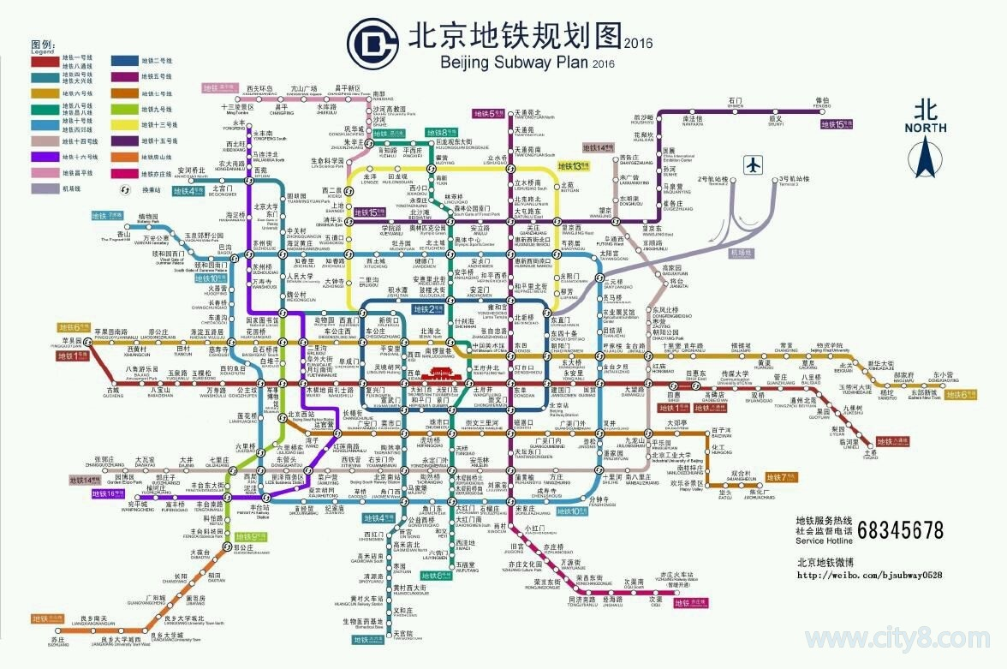
数据结构 例3：地铁线路图
地铁站之间的连接关系是一种图型结构关系
图型结构关系是对地铁站之间的连接关系的一种抽象表示

Slide 32
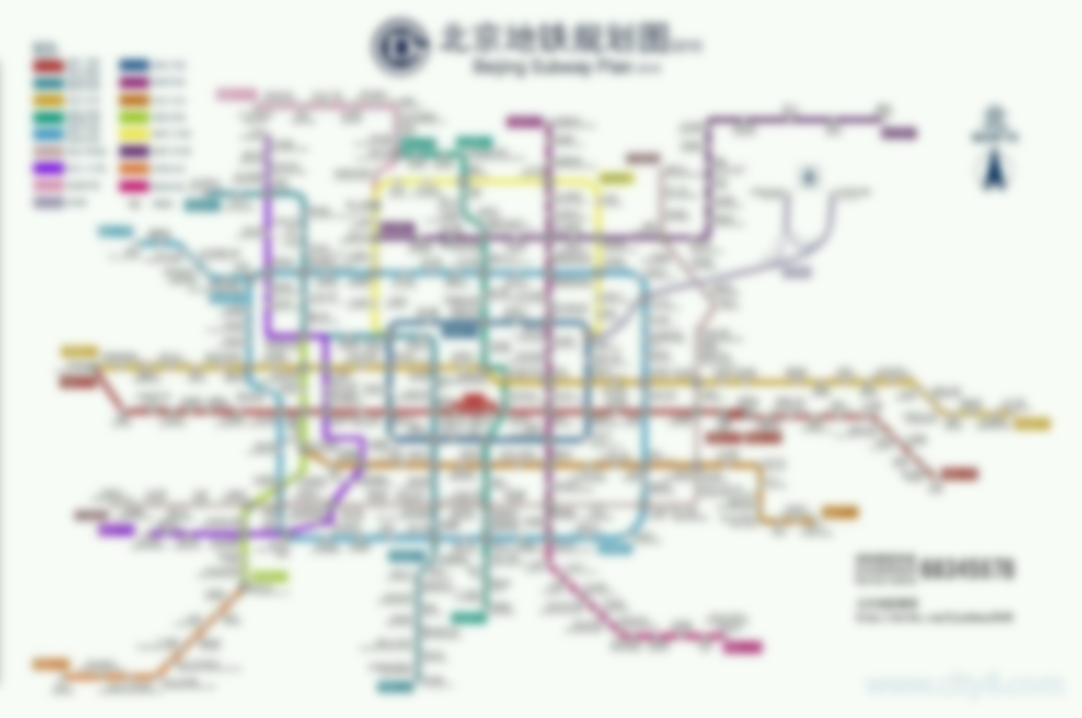
数据结构
定义地铁图中的操作：
查询地铁站
规划乘车路线
增加地铁站
关闭地铁站…
可见，不同的“关系”构成不同的“数据结构”。
这些关系称为数据的逻辑结构。
数据结构是相互之间存在着某种逻辑关系的
数据元素集合及定义在该集合上的操作集合

Slide 33
数据结构的表示
图示表示
图示表示是由顶点和边构成的图，其中顶点表示数据，边表示数据之间的结构关系。
二元组表示：
数据结构是一个二元组： Data_Structures = (D, S)
D 是数据元素的有限集，
S 是 D上关系的有限集。

Slide 34
数据结构的表示
线性关系的表示
cs001
cs002
cs003
cs004
D = { cs001，cs002，cs003，cs004}
S = { R }
R = { <cs001,cs002>, <cs002,cs003>, <cs003,cs004>}
学号 | 姓名 | 出生日期 | 入学日期 | 班级 | 专业
cs001 | 张扬 | 02121995 | 01092014 | cs20141 | 计算机
cs002 | 李明 | 07111995 | 01092014 | cs20141 | 计算机
cs003 | 杨华 | 01051995 | 01092014 | cs20142 | 计算机
cs004 | 贾茹 | 15041995 | 01092014 | cs20142 | 计算机

Slide 35
C:
C:
树型关系的表示
c1
c2
……
cn
f1
c1
c2
……
cn
f1
c21
c22
cn1
cn2
c21
c22
cn1
cn2
c221
c222
c223
fn11
fn12
c221
c222
c223
fn11
fn12
文件夹1
文件2211
f2211
f2212
子文件夹21
子文件夹221
f2211
f2212
文件夹2
文件2212
子文件夹22
子文件夹222
C:
…..
子文件夹223
子文件夹n1
文件n11
文件夹n
子文件夹n2
文件n12
文件1

Slide 36
树型关系的表示
D = { C，c1,c2,…, cn, f1, c21, c22, cn1, cn2, c2221, c222,c222, c223, fn11, fn12, f2211, f2212}
C:
S = { R }
R = { <C,c1>, <C,c2>, …, <C,cn>, <C,f1>, …… }
c1
c2
……
cn
f1
c21
c22
cn1
cn2
c221
c222
c223
fn11
fn12
f2211
f2212

Slide 37
数据的逻辑结构
数据的逻辑结构
—— 描述数据间的逻辑关系
数据的逻辑结构可归结为以下四类:
b. 线性关系
a. 集合关系
d. 图型关系
c. 树型关系

Slide 38
数据的存储结构
数据的存储结构
—— 逻辑结构在存储器中的映象
存储结构包含两个方面：
“数据元素”的映象
“关系”的映象

Slide 39
数据的存储结构－数据元素的映象
用二进制位(bit)的位串表示数据元素
(321)₁₀ = (101000001)₂
A = (001000001)₂
图像
图形
声音

Slide 40
数据的存储结构－关系的映象
即如何表示两个元素之间的关系<x, y>
方法一：顺序映象（顺序存储结构）
用数据元素在存储器中的相对位置来表示数据元素之间的逻辑关系
例如:令 y 的存储位置和 x 的存储位置之间差一个常量 C
x y
C

Slide 41
数据的存储结构－关系的映象
方法二：链式映象（链式存储结构）
以附加信息(指针)表示数据关系
需要用一个和 x 在一起的附加信息指示 y 的存储位置
y x

Slide 42
数据的存储结构－关系的映象
树型结构的链式存储结构
1
2
3
4
5
6
7
树型结构
1
2
3
4
^
^
5
^
^
6
^
^
7
^
^

Slide 43
数据的存储结构－
在不同的编程环境中，存储结构可有不同的描述方法。
当用高级程序设计语言进行编程时，通常可用高级编程语言中提供的数据类型描述之。
例如：以三个带有次序关系的整数表示一个长整数时，可利用 C 语言中提供的整数数组类型。
定义长整数为:
typedef int Long_int [3]

Slide 44
1.2.2 数据类型
数据类型：在一种程序设计语言中，变量所具有的数据种类。
例1： 在FORTRAN语言中
变量的数据类型有整型、实型、和复数型 …
例2：在C语言中数据类型：基本类型和构造类型
基本类型：整型、浮点型、双精度、逻辑型、字符型
构造类型：数组、结构、联合、指针、枚举型、自定义

Slide 45
不同类型的变量，其取值范围不同，所能进行的操作不同
数据类型：是一个值的集合和定义在此集合上的一组操作的总称。
如何处理不同语言中的数据类型呢？

Slide 46
1.2.3 抽象数据类型
抽象数据类型（Abstract Data Type 简称ADT）
ADT是对数据结构的一种更准确的抽象描述，它忽略了数据结构的具体实现步骤，将更多的注意力放在数据的基本操作上，通过基本操作描述数据的逻辑关系。

Slide 47
抽象数据类型的定义格式
Very Important!
ADT 抽象数据类型名 {
数据对象：〈数据对象的定义〉
数据关系：〈数据关系的定义〉
基本操作：〈基本操作的定义〉
} ADT 抽象数据类型名
基本操作名（参数表）
初始条件：〈初始条件描述〉
操作结果：〈操作结果描述〉

Slide 48
抽象数据类型的定义格式
基本操作名（参数表）
初始条件：〈初始条件描述〉
操作结果：〈操作结果描述〉
参数表
赋值参数 只为操作提供输入值。
引用参数 以&打头，除可提供输入值，还将返回操作结果。
初始条件 描述了操作执行之前数据结构和参数应满足的条件，若不满足，则操作失败，并返回相应出错信息。
操作结果 说明了操作正常完成之后，数据结构的变化状况和应返回的结果。
Notes:
引用参数 是C++中的语法。

Slide 49
ADT举例
例如，抽象数据类型“复数”的定义：
ADT Complex {
数据对象: D＝{e1,e2｜e1,e2 ∈RealSet }
数据关系: R1＝{<e1, e2> | e1是复数的实数部分
| e2 是复数的虚数部分 }
基本操作：
AssignComplex( &Z, v1, v2 )
操作结果：构造复数 Z，其实部和虚部分别被赋以参数 v1 和 v2 的值
DestroyComplex( &Z)
操作结果：复数Z被销毁。

Slide 50
ADT举例（续）
GetReal( Z, &realPart )
初始条件：复数已存在。
操作结果：用realPart返回复数Z的实部值。
GetImag( Z, &ImagPart )
初始条件：复数已存在。
操作结果：用ImagPart返回复数Z的虚部值。
Add( z1, z2, &sum )
初始条件：z1, z2是复数。
操作结果：用sum返回两个复数z1, z2 的和值
} ADT Complex

Slide 51
ADT 的特征
特征一：数据抽象
用ADT描述程序处理的实体时，强调的是其本质的特征、其所能完成的功能以及它和外部用户的接口（即外界使用它的方法）。
特征二：数据封装
将实体的外部特性和其内部实现细节分离，并且对外部用户隐藏其内部实现细节。

Slide 52
ADT 的实现
ADT需要通过固有数据类型(高级编程语言中已实现的数据类型)来实现
例如对上述复数ADT的实现：
// -----基本操作的函数原型说明
void Assign( complex &Z, float realval, float imagval )；
// 构造复数 Z,其实部和虚部分别被赋以参数
// realval 和 imagval 的值
float GetReal( complex Z )；// 返回复数 Z 的实部值
float Getimag( complex Z )；// 返回复数 Z 的虚部值
void add( complex z1, complex z2, complex &sum )；
// 以 sum 返回两个复数 z1, z2 的和
//存储结构的定义
typedef struct {
float realpart；
float imagpart；
}complex；

Slide 53
ADT 的实现（续）
//// -----基本操作的实现
void add( complex z1, complex z2, complex &sum ) {
// 以 sum 返回两个复数 z1, z2 的和
sum.realpart = z1.realpart + z2.realpart;
sum.imagpart = z1.imagpart + 2.imagpart;
}

Slide 54
预定义常量和类型
函数结果状态代码
#define TRUE 1
#define FALSE 0
#define OK 1
#define ERROR 0
#define INFEASIBLE -1
#define OVERFLOW -2
Status 函数返回类型
typedef int Status;
注：课程中使用类C语言语法，请认真看课本1.3节中的定义

Slide 55
1.3 算法和算法的衡量
1.3.1 算法及其特征
1.3.2 算法设计的原则
1.3.3 算法效率的衡量方法和准则
1.3.4 算法的存储空间需求

Slide 56
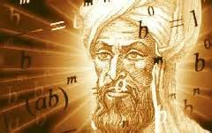
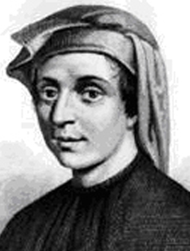
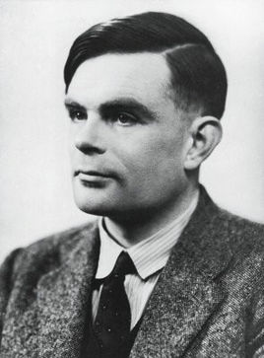
1.3.1 算法及其特征
algorithm的历史
罗马数字：MMXVIII=2018， MCMLXXX=1980
十进制系统，由印度发明于公元600年左右
Al-Khwarizmi（阿尔·花剌子模），约780～约850，阿拉伯数学家，代数与算术的整理者，被誉为“代数之父”。他引进了印度数字，发展了算术学。
后经 Fibonacci（1170～1250年）引介到欧洲，逐渐代替了欧洲原有的算板计算及罗马的记数系统。
欧洲人就把 Alkhwarizmi 这个字拉丁化，称用十进位印度阿拉伯数字来进行有规则可寻之计算的算术为Algorithm。
图灵：20世纪的英国数学家。图灵机，即有限状态机
Notes:
I(1)，V(5)，X(10)，L(50)，C(100)，D(500)，M(1000)
1、相同的数字连写，所表示的数等于这些数字相加得到的数，如 Ⅲ=3；
2、小的数字在大的数字的右边，所表示的数等于这些数字相加得到的数，如 Ⅷ=8、Ⅻ=12；
3、小的数字（限于 Ⅰ、X 和 C）在大的数字的左边，所表示的数等于大数减小数得到的数，如 Ⅳ=4、Ⅸ=9；
4、在一个数的上面画一条横线，表示这个数增值 1,000 倍，如V上划线=5000。

Slide 57
1.3.1 算法
算法：是为了解决某类问题而规定的一个有限长的操作序列。
问题求解：将问题递归性的分解为一个或者多个小问题，再综合子问题的解决方案。
void mult(int a[ ], int b[ ], int& c[ ] ) { // 以二维数组存储矩阵元素，c 为 a 和 b 的乘积
for(i=1; i<=n; ++i)
for(j=1;j<=n;++j)
{
c[i][j]=0;
for(k=1;k<=n;++k)
c[i][j]+=a[i][k]*b[k][j];
}

Slide 58
描述算法的工具
自然语言：易理解，但不精确，易有二义性
约定的符号描述：
流程图（直观清晰并且比较精确，但是不容易实现）
伪代码（较严谨且简洁，易用程序实现）
计算机高级语言描述：
最终形式：C、Pascal、C++、Java…

Slide 59
1.3.1 算法及其特征
一个算法必须满足以下五个重要特性：
1．输入 （Inputs）
2．输出（Outputs）
3．有穷性（ finiteness ）
4．确定性 （ determinative ）
5．可行性（ feasibility ）

Slide 60
1.3.2 算法设计的原则
1. 有穷性（ finiteness ） ：
在执行有穷步骤之后一定能结束
每个步骤都能在有限时间内完成
2. 确定性（ determinative ） ：
算法中每一条指令必须有确切的含义，不存在二义性。
算法只有一个入口和确定性的出口。
并且在任何条件下，算法都只有一条执行路径
3. 可行性（ feasibility ） :
算法是可行的。
即算法描述的操作都是可以通过已经实现的基本运算执行有限次来实现的。

Slide 61
1.3.2 算法设计的原则
评价一个好的算法有以下几个标准:
正确性(Correctness )：算法应满足具体问题的需求。
可读性(Readability)：算法应该好读。有利于阅读者对程序的理解。
健状性(Robustness) ：算法应具有容错处理。当输入非法数据时，算法应对其作出反应，而不是产生莫名其妙的输出结果
效率与存储量需求：效率指的是算法执行的时间；存储量需求指算法执行过程中所需要的最大存储空间。一般，这两者与问题的规模有关

Slide 62
1.3.2 算法设计的原则
对算法是否“正确”的理解可以有以下四个层次：
a．程序中不含语法错误；
b．程序对于几组输入数据能够得出满足要求的结果；
c．程序对于精心选择的、典型、苛刻且带有刁难性的几组输入数据能够得出满足要求的结果；
d．程序对于一切合法的输入数据都能得出满足要求的结果；
通常以第 c 层意义的正确性作为衡量一个算法是否合格的标准。

Slide 63
算法的分类
贪心法[分步完成，局部最优得到整体最优]
分治法[问题规模缩小，分而治之。如折半查找等]
动态规划法[问题分解（缩小规模），得到各个分解结果，再自底往上求最后结果]
回溯法[彻底搜索，深度优先试探求得]
分支界限法[彻底搜索，广度优先试探求得]
A*算法
遗传算法、进化计算
蚁群算法、粒子群算法
支持向量机
……

Slide 64
1.3.3 算法效率的衡量方法和准则
和算法执行时间相关的因素：
1．计算机执行指令的速度
2．编译程序产生的机器代码的质量
3．编写程序的语言
4．问题的规模
5．算法选用的策略
一个特定算法的“运行工作量”的大小，只依赖于问题的规模（通常用整数量n表示），即它是问题规模的函数。

Slide 65
衡量算法效率的方法
通常有两种衡量算法效率的方法:
方法一：事后统计法
缺点1：必须执行程序
缺点2：其它因素掩盖算法本质
优点：效率举证
方法二：事前分析估算法
算法分析感兴趣的不是具体的资源占用量，而是与具体的平台无关、具体的输入实例无关，且随输入规模增长的值是可预测的。

Slide 66
事前分析估算法
算法时间复杂度
与问题规模之间的关系，用一定“规模”的数据作为输入时程序运行所需的“基本操作 ” 数来描述时间效率。
数据规模：n，
运行时间：t 。
说明：完成一个“基本操作”所需的时间应该与具体的被操作的数无关
void mult(int a[ ], int b[ ], int& c[ ] ) {
// 以二维数组存储矩阵元素，c 为 a 和 b 的乘积
for(i=1; i<=n; ++i)
for(j=1;j<=n;++j)
{
c[i][j]=0;
for(k=1;k<=n;++k)
c[i][j]+=a[i][k]*b[k][j];
}

Slide 67
算法时间复杂度与问题的规模之间的关系
线性关系：t₁= cn，若n₂ = 2n
→t₂ = 2t₁;
平方关系：t₁ = n²，若n₂ = 2n
→ t₂ = (2n)²=4t₁;
立方关系：t₁ = n³，若n₂ = 2n
→ t₂ = (2n)³=8t₁;
对数关系：t₁ = log₂n。若n₂ = 2n
→ t₂ = log ₂ ( 2n) = log₂n+ 1 = t₁ + 1

Slide 68
算法的渐进分析 (asymptotic analysis)
简称算法分析
一般这种函数关系都相当复杂，计算时只考虑可以显著影响函数量级的部分，即结果为原函数的一个近似值
这是对资源开销的一种不精确估计，提供对于算法资源开销进行评估的简单化模型。
算法的渐进分析就是要估计，当数据规模 n逐步增大时，资源开销f(n)的增长趋势
Notes:
得到如此精确的一个界相对比较费时费力，且没有必要
从数量级大小的比较来考虑，当n增大到一定值以后，资源开销的计算公式中影响最大的就是n的幂次最高的项，其他的常数项和低幂次项都是可以忽略的

Slide 69
算法渐进分析：大Ｏ表式法
假设g和f为从自然数到非负实数集的两个函数
定义1：如果存在正数c和N，使得对任意的n≥N，都有
g(n) ≤ cf(n)，
则称g(n)在集合O(f(n))中，或简称g(n)是O(f(n))的。
Notes:
一个函数增长率的上限可能不止一个。譬如，一个在集合O(n)中的函数也一定在集合O(n²)中，同时也在集合O(n³)中，等等。大O表示法给出了所有上限中最“紧”（也即最小）的那个上限

Slide 70
算法渐进分析：大Ｏ表式法
该定义说明了函数 g和 f 之间的关系：函数f(n) 是函数 g(n) 取值的上限（upper bound），或说函数g的增长最终至多趋同于f的增长。
因此，大O表示法提供了一种表达函数增长率上限的方法
cf(n)
g(n)
f(n)
n
N
g(n)是O(f(n))的，f(n)是g(n)的紧密上限

Slide 71
大Ω表式法
大Θ表式法
c₁f(n)
g(n)
g(n)
cf(n)
c₂f(n)
n
N
n
N
g(n)是Ω(f(n))的
f(n)是g(n)的紧密下限
g(n)是Θ(f(n))的
f(n)是g(n)的紧确界

Slide 72
算法渐进分析：大Ｏ表式法
随着问题规模 n 的增长，算法执行时间T(n)的增长率和 f(n) 的增长率相同，则可记作 T(n) = O(f(n)) 称作算法的渐近时间复杂度(Asymptotic time complexity)。
存在一个正常数C和n₀，使得
T (n) ≤ c ⋅ f (n) for all n ≥ n₀.
称f (n)是T (n) 的渐进紧密上限（asymptotic tight upper bound）

Slide 73
如何估计算法的时间复杂度？
例1、矩阵乘法
基本操作在算法中重复执行的次数作为算法运行时间的衡量准则
频度：是指该语句重复执行的次数
总次数为: t = n²+n³.
n足够大时，n²<n³.
时间复杂度为T(n)=O(n³)
void mult(int a[], int b[], int& c[] ) {
// 以二维数组存储矩阵元素，c 为 a 和 b 的乘积
for(i=1; i<=n; ++i)
for(j=1;j<=n;++j)
{
c[i][j]=0;
for(k=1;k<=n;++k)
c[i][j]+=a[i][k]*b[k][j];
}
}//mult

Slide 74
如何估计算法的时间复杂度？
t = 20×log₂n + n + 100nlog₂n+n²
问T(n) = O(f(n)) =?
n足够大时，
20×log₂n ＜ n
＜100×nlog₂n
＜ n²
所以T(n) = O(n²)

Slide 75
如何估计算法的时间复杂度？
算法 = 控制结构 + 原操作（固有数据类型的操作）
算法的执行时间 = ∑原操作(i)的执行次数×原操作(i)的执行时间
算法的执行时间 与 原操作执行次数之和 成正比

Slide 76
如何估计算法的时间复杂度？
例２ {++x;}
基本操作： ++ x，该语句频度为１，
时间复杂度为O(1)，即常量阶
例３、for(i=1;i<=n;++i) { ++x; s+=x; }
基本操作：++x; s+=x;
语句频度为：2n
其时间复杂度为O(n)，即时间复杂度为线性阶。

Slide 77
如何估计算法的时间复杂度？
例４、for(i=0;i<n; i++) for(j=0;j<n;j++) {++x;s+=x;}
语句频度为：2n²
其时间复杂度为：O(n²)，即时间复杂度为平方阶。
例５、for(i=0;i<n; i++) for(j=1; j<=i-1; j++) {++x; a[i, j]=x;}
语句频度为：2( 1+2+3+…+n-2) =(n-1)(n-2)
其时间复杂度为：O(n²)，即时间复杂度为平方阶。

Slide 78
例6、int t=1;
while(t<n) t = t*2;
语句频度为：logn
其时间复杂度为：O(logn)，即时间复杂度为对数阶。

Slide 79
如何估计算法的时间复杂度？
六种计算算法时间的多项式是最常用的。其关系为：
O(1)<O(logn)<O(n)<O(nlogn)<O(n²)<O(n³)
指数时间的关系为：
O(2^{n})<O(n!)<O(n^{n})
当n取得很大时，指数时间算法和多项式时间算法在所需时间上非常悬殊。

Slide 80
2^{n}
n²
n log n
f
n
log n
n

Slide 81
如何估计算法的时间复杂度？
有时，算法中基本操作重复执行的次数会随问题的输入数据集不同而不同
最好情况：n次
最坏情况：1+2+3+…+n-1 =n(n-1)/2
平均时间复杂度为:O(n²)
void bubble-sort (int a[]，int n)
{ //起泡排序，从小到大排列
for( i=n-1,change=TURE;
i>1 && change;- -i)
{
change=false;
for( j=0;j<i; ++j)
if ( a[j]>a[j+1]) {
a[j] ←→a[j+1];
change=TURE}
}
}//bubble-sort

Slide 82
1.3.4 算法的存储空间需求
算法的空间复杂度定义为: S(n) = O(g(n))
表示随着问题规模 n 的增大，算法运行所需存储量的增长率与 g(n) 的增长率相同。
算法的存储量包括:
1．输入数据所占空间
2．程序本身所占空间
3．辅助变量所占空间

Slide 83
1.3.4 算法的存储空间需求
若输入数据所占空间只取决于问题本身，和算法无关，则只需要分析除输入数据和程序之外的辅助变量所占额外空间。
即算法的空间复杂度是指算法所需的辅助空间度量。
若所需额外空间相对于输入数据量来说是常数，则称此算法为原地工作。
若所需存储量依赖于特定的输入，则通常按最坏情况考虑。

Slide 84
例1：起泡排序
Void bubble-sort (int a[]，int n)
{ //起泡排序，从小到大排列
for( i=n-1,change=TURE;
i>1 && change;- -i)
{
change=false;
for( j=0;j<i; ++j)
if ( a[j]>a[j+1]) {
a[j] ←→a[j+1];
change=TURE}
}
}//bubble-sort
S(n) = O(1)

Slide 85
例2：求 整数 n 的阶乘
方法一：
int f(unsigned int n){
int result = 1;
for (int i=2;i<=n;i++) {
result *= i;
}
return result;
}
方法二：
int f(unsigned int n){
if (n==0 || n==1) return 1;
return n*f(n-1);
}

Slide 86
算法分析习题
习题1. 算法的时间复杂度与（ ）有关。
A. 问题规模
B. 计算机硬件的运行速度
C. 源程序的长度
D. 编译后执行程序的质量
解答：A。

Slide 87
算法分析习题
习题2：某算法的时间复杂度是O(n²)，表明该算法（ ）。
A. 问题规模是n²
B. 问题规模与n²成正比
C. 执行时间等于n²
D. 执行时间与n²成正比
解答：D

Slide 88
算法分析习题
习题3：有实现同一功能的两个算法A₁和 A₂，
A₁ 的渐进时间复杂度是T₁(n) = O(2^{n})，
A₂ 的渐进时间复杂度是T₂(n) = O(n²)。
仅就时间复杂度而言，具体分析这两个算法哪个好。
解：比较算法好坏需比较两个函数2^{n}和n²。
当n = 1时，2¹ > 1²，算法A₂好于A₁
当n = 2时，2² = 2²，算法A₁与A₂相当
当n = 3时，2³ < 3²，算法A₁好于A₂
当n = 4时，2⁴ > 4²，算法A₂好于A₁
当n > 4时，2^{n} > n²，算法A₂好于A₁
当n→∞时，算法A₂在时间上显然优于A₁。

Slide 89
算法分析习题
习题4：设n是描述问题规模的非负整数，下面程序片段的时间复杂度是（ ）
x = 2;
while ( x < n/2 )
x = 2*x;
A. O(log₂n) B. O(n)
C. O(nlog₂n) D. O(n²)
答：A

Slide 90
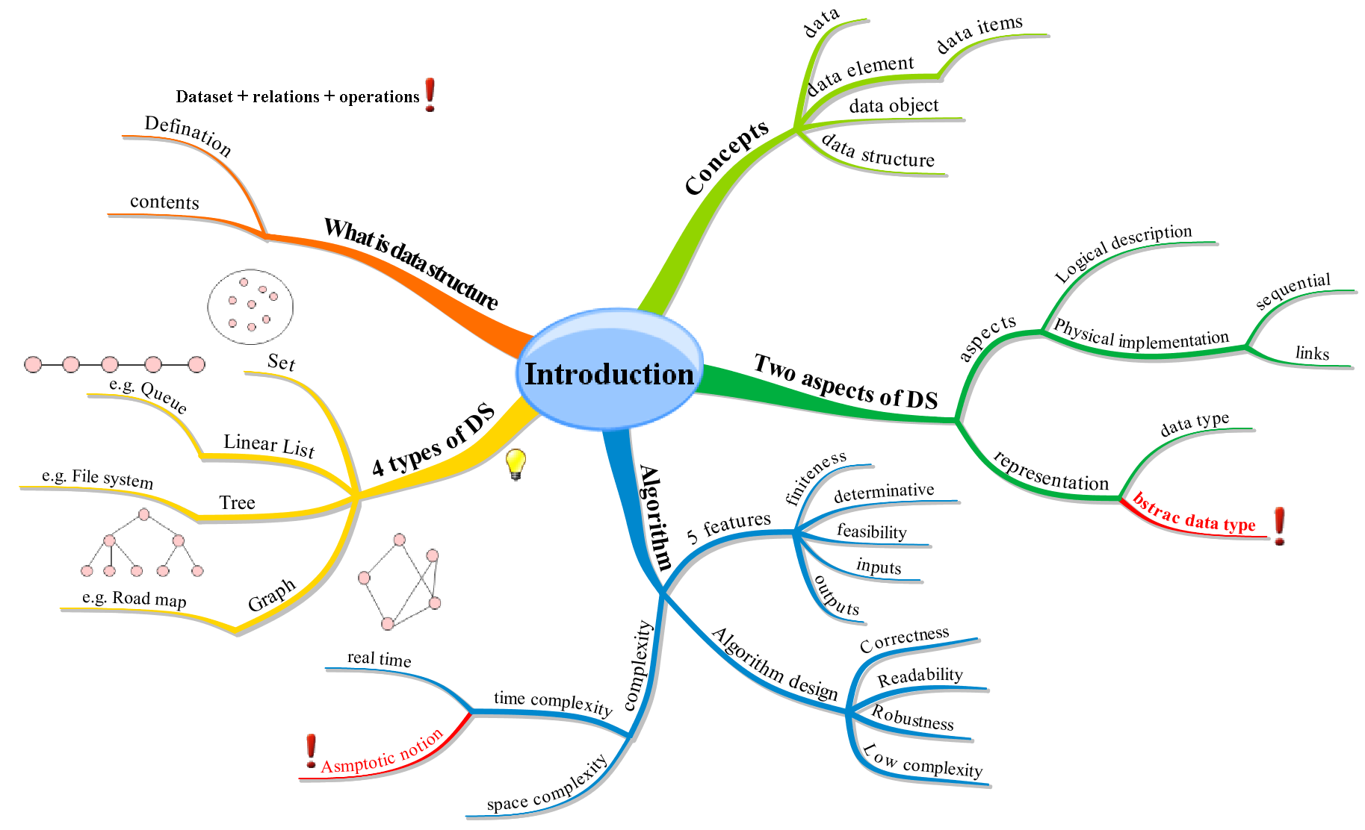
Review
iMindMap5.0

Slide 91
本章学习要点
1. 熟悉各名词、术语的含义，掌握基本概念。
2. 理解ADT的意义。
3. 理解算法五个要素的确切含义。
4. 掌握计算语句频度和估算算法时间复杂度的方法。
提前复习C语言中的数组、指针、结构、内存申请和释放等内容

Slide 92
对学习过程的建议
上课认真听讲，课后看书复习，多编程多练习。
掌握有效的学习方法：
学习算法的基本思想，掌握如何将现实世界中的问题进行抽象，进行逻辑结构设计，进而设计并描述出高效的算法。
通过编程实现，将使用伪语言描述的算法变为实际的程序。
提前复习C语言中的数组、指针、结构等内容。

Slide 93
数据结构学习要求
1 理解各章基本概念
2 存储结构：
1） 掌握基本存储结构：表、栈、队列、二叉树（顺序结构、链式结构（动静态）存储信息、含义及C 语言描述）
2） 理解复杂存储结构（图、树），理解图和树上的应用：例如最小生成树、最短路径等。
3 算法
1） 掌握基本算法（构造、销毁、插入、删除、遍历、查找、排序等）：主要步骤（或基本思想）、主要操作的实现（C语言描述），并能应用到对应问题中，能推广到相似问题中；
2）复杂算法：掌握方法；
3）会计算基本算法的时间复杂度和空间复杂度。

Slide 94
思考题

Slide 95
思考题
1、分别写出以下5条语句的执行次数
(1) for (i=0;i<n;i++)
(2) for (j=0;j<n;j++)
(3) { c[i,j] = 0;
(4) for (k=0;k<n;k++)
(5) c[i,j]=c[i,j]+a[i,k]*b[k,j]
}

Slide 96
思考题
2、写出加@语句执行次数
t = 0;
for( i=1; i<=n; i++)
for (j=1; j<=i; j++)
for (k=1; k<=j; k++)
@ t ++;

Slide 97
思考题
3、写出加@语句执行次数
x=91; y=100;
while (y > 0)
@ if (x > 100)
{ x -= 10; y- -; }
else x++;

Slide 98
思考题
4. 现有两个不同的算法实现相同的功能，其时间复杂度分别为O(2^{n})和O(n¹⁰)。假设某计算机可连续运算的时间为10⁷秒，每秒可执行基本操作10⁵次。那么在这台计算机上运行程序，这两个算法可以求解的问题规模各是多少？选择哪个算法更好？请说明理由。

Slide 99
思考题
5、什么是ADT？它包含哪几个部分？有什么特点？

Slide 100
END of Chapter I

Slide 101
整数集合的交集（腾讯笔试）
题目：A、B两个整数集合，设计一个算法求他们的交集，尽可能的高效
大数据查重（腾讯笔试题）
有一千万条短信，有重复，以文本文件的形式保存，一行一条，有重复。请用5分钟时间，找出重复出现最多的前10条。
二叉树节点距离（网易笔试题）
题目：有一棵二叉树，树上每个点标有权值，权值各不相同，请设计一个算法算出权值最大的叶节点到权值最小的叶节点的距离。二叉树每条边的距离为1，一个节点经过多少条边到达另一个节点为这两个节点之间的距离。

Slide 102
人员排列（阿里笔试题）
题目：12个高矮不同的人，排成两排,每排必须是从矮到高排列，而且第二排比对应的第一排的人高，问排列方式有多少种？
非连通图的顶点数（网易笔试题）
题目：一个非连通图(无自回路和多重边)有66条边,那么它至少有（ ）个顶点
非相邻数最大和（百度大数据笔试题）
题目：给定一个整数的数组，相邻的数不能同时选，求从该数组选取若干整数，使得他们的和最大，要求只能使用o(1)的空间复杂度。要求给出伪码。

Slide 103
整数数组的奇偶数分开（小米笔试题）
题目：在一个N个整数数组里面，有多个奇数和偶数，设计一个排序算法，令所有的奇数都在左边。
堆与二叉树（英特尔笔试）
初始序列为1 8 6 2 5 4 7 3的一组数采用堆排序，当建堆(小根堆)完毕时，堆所对应的二叉树中序遍历序列为：( )
二叉树遍历（微软笔试题）
根据下面哪些可以确定一棵二叉树？（）
A、前序遍历和中序遍历
B、前序遍历和后序遍历
C、中序遍历和后序遍历
D、后序遍历

